Slide 1
Mutually Friendly Numbers
Programação paralela e distribuída

Slide 2
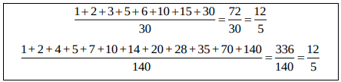
Descrição do problema
Dois números são mutually friendly se a fração resultante da soma de todos os divisores do número por ele mesmo é igual a fração resultante do mesmo processo para outro número. Conhecido como número abundante.
Exemplo: 30 e 140

Slide 3
Objetivo
Encontrar todos os pares mutually friends de uma sequência utilizando programação paralela com memória compartilhada, passagem de mensagem e CUDA.

Slide 4

OpenMP
Fornece uma API em C com diretivas que auxiliam a paralelizar trechos de código. Com apenas uma linha de código é possível paralelizar um loop, definindo métodos de escalonamento, variáveis compartilhadas e etc.

Slide 5
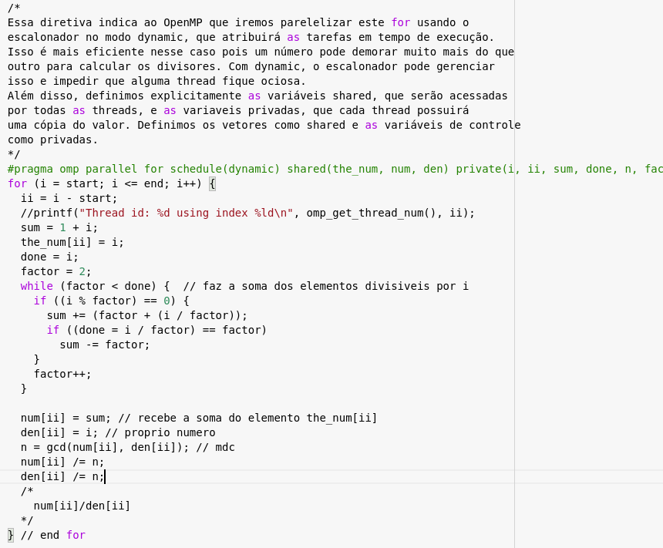
OpenMP
Simplesmente usando a diretiva #pragma omp parallel for, é possível paralelizar o loop. No entanto, precisamos definir quais variáveis serão compartilhadas (acessíveis por todas as threads) e quais serão privadas (cada thread possuirá sua cópia). Neste caso, os vetores são compartilhados, para que as threads possam armazenar os resultados de maneira paralela, enquanto que as variáveis de controle são privadas.

Slide 6
OpenMP
Outro ponto relevante é o do escalonador, onde no caso usamos “dynamic”, que faz com que as threads recebam tarefas em tempo de execução. Isso ajudará pois o tempo para calcular os elementos divisíveis por n pode variar muito. Caso uma thread acabe o cálculo muito cedo, ela pode receber outra tarefa logo em seguida.

Slide 7

MPI
Message Passing Interface (MPI) possui uma API em C que permite paralelização de código através de passagem de mensagem. As comunicações acontecem entre o nó mestre (master) e os escravos (slaves). As mensagens podem ser síncronas ou assíncronas.

Slide 8
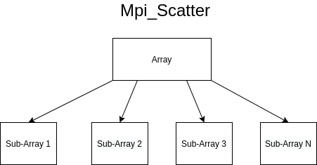
MPI Scatter

Slide 9
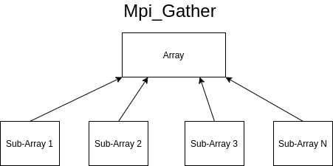
MPI Gather

Slide 10

Cuda
Compute Unified Device Architecture (CUDA) é uma API de computação paralela em GPU desenvolvida pela NVIDIA. Possui uma API em C e é muito utilizada por bibliotecas famosas como TensorFlow e Torch.

Slide 11
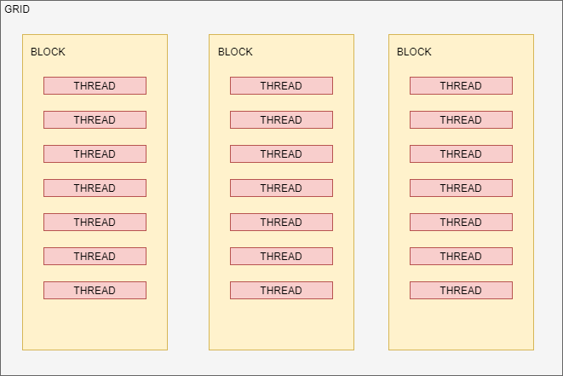
Estrutura completa

Slide 12
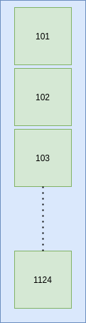
Estrutura de um bloco
Sequência de 101 a 1124 em um bloco
Bloco
Thread na posição (1,0)
Thread na posição (1023,0)

Slide 13
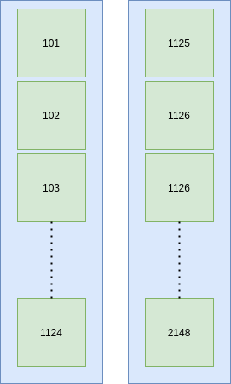
Estrutura do bloco com mais de 1024 elementos
Sequência de 101 a 2148
Bloco (0,0)
Bloco (1,0)
Thread (0,2) no bloco (1,0)
No vetor original pertencerá a posição
(blockIdx.x*n_threads_bloco)+threadIdx.y

Slide 14
Tempo de Execução
MPI: Elapsed time: 0.745809 sec
OpenMP: Elapsed time: 0.488995 sec
CUDA: Elapsed time: 0.614839 sec
*Medidas tiradas a partir de execução de 15000 elementos.

Slide 15
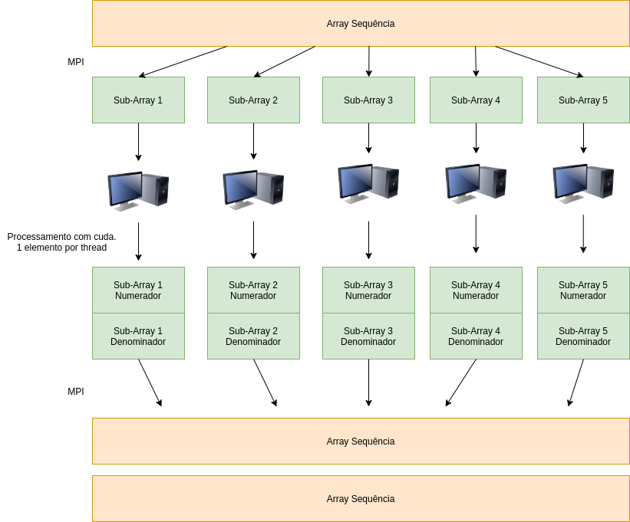
Implementação híbrida
Combinação de MPI com CUDA

